Slide 1



Организация выдачи и списания подарочных сертификатов
Архитектор 1С

Slide 2
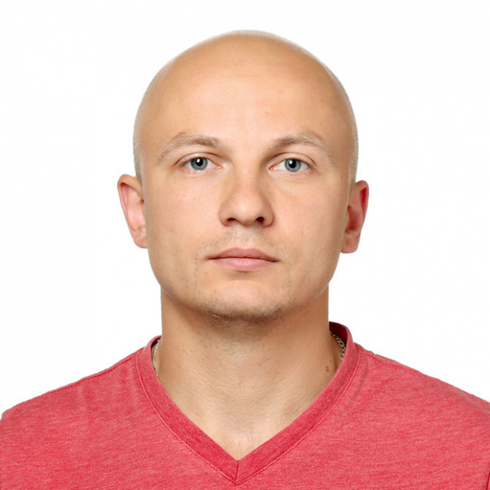
Защита проекта
Тема: Организация выдачи и списания подарочных сертификатов
Жук Руслан
Ведущий инженер-программист с более чем 5-летним опытом разработки на 1С. На текущий момент дорабатываю пакет "1С: Документооборот 2.1" и интеграции между "1С: Документооборот", ERP, "1С: Управление производственным предприятием", "1С: Моя бухгалтерия 8" и "1С: КОРП".

Slide 3
План защиты
Цель и задачи проекта
Какие технологии использовались
Что получилось
Выводы
Вопросы и рекомендации

Slide 4

Цель и задачи проекта
Какую цель вы поставили перед собой? Какие задачи нужно выполнить, чтобы её достичь?
На слайде приведен пример :)
Цель проекта: автоматизировать процесс организации и выдачи подарочных сертификатов
1. | Продумать архитектуру системы (бизнес процесс в нотации моделирования, проектирования объектов метаданных);
2. | Реализовать проект посредством 1С, RabbitMQ, VA;
3. | Проанализировать полученные результаты;
4. | Получить обратную связь от заказчика.

Slide 5
Какие технологии использовались
1. | Разработана собственная конфигурация 1С Курсовой проект 1.0.1.1 на основе БСП
2. | Развернут сервис обмена собщениями посредством Docker и настроен сервис RabbitMG для обмена собщениями
3. | Замер произвоидельности посредством APDEX
4. | Использование тестирования посредсвом VA

Slide 6
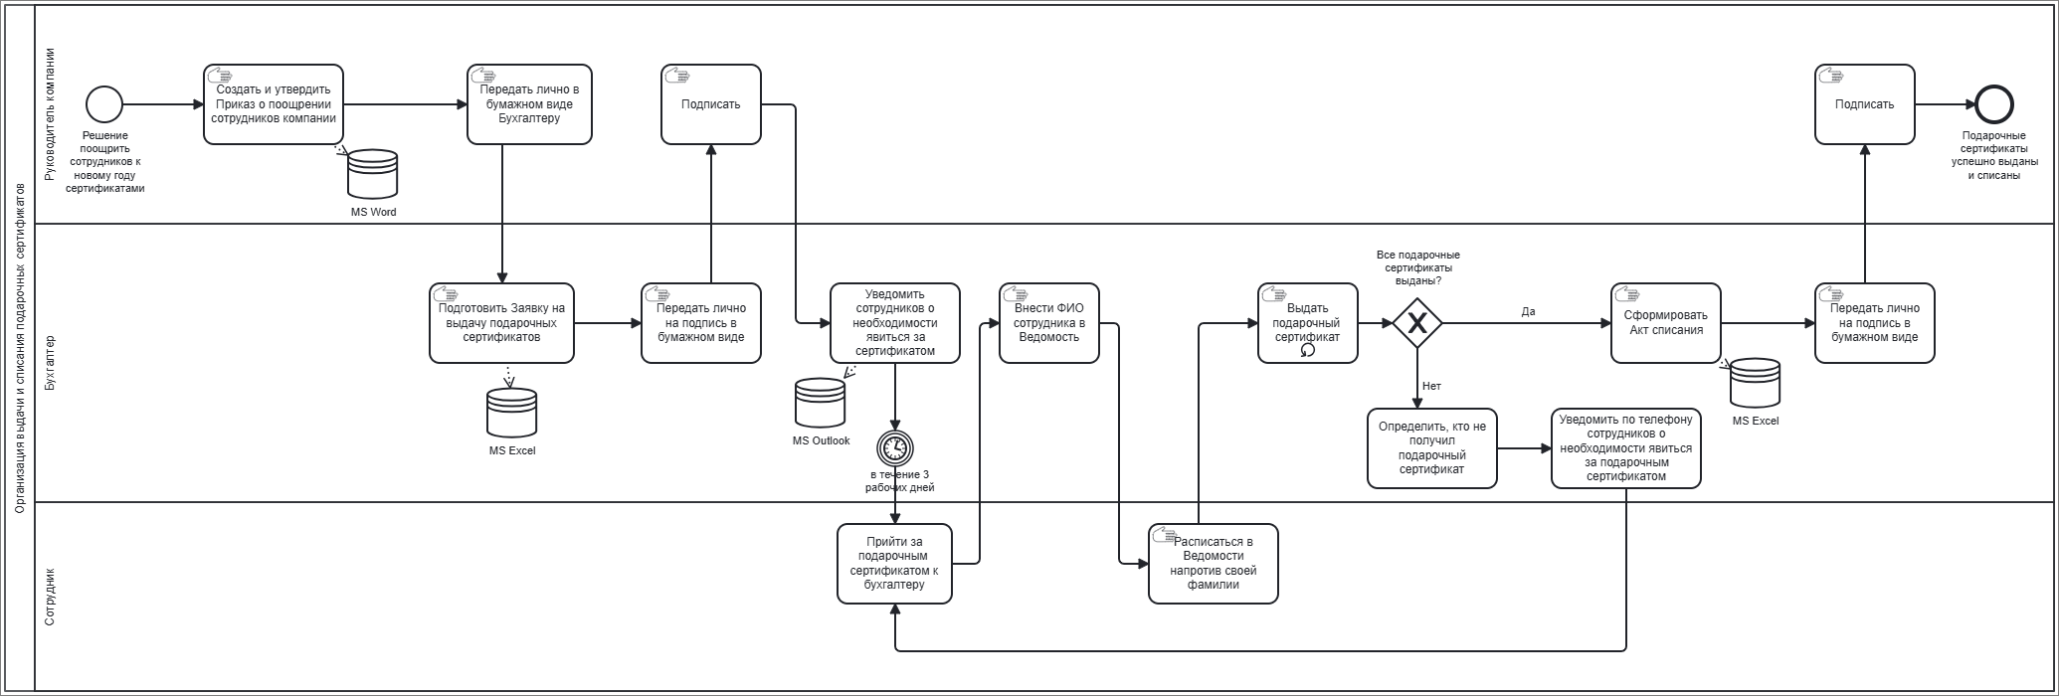
BPMN AS IS

Slide 7
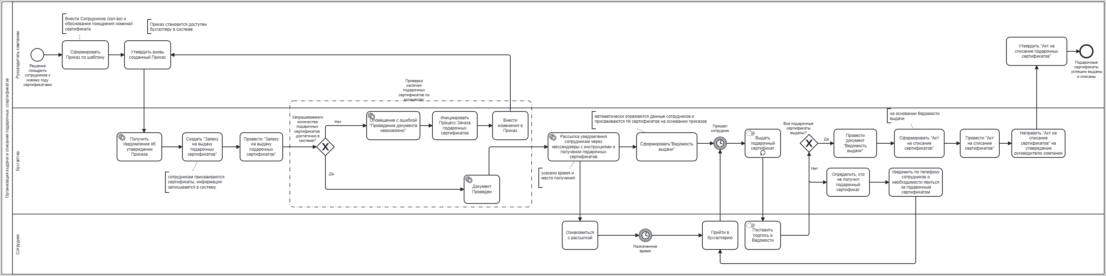
BPMN TO BE

Slide 8
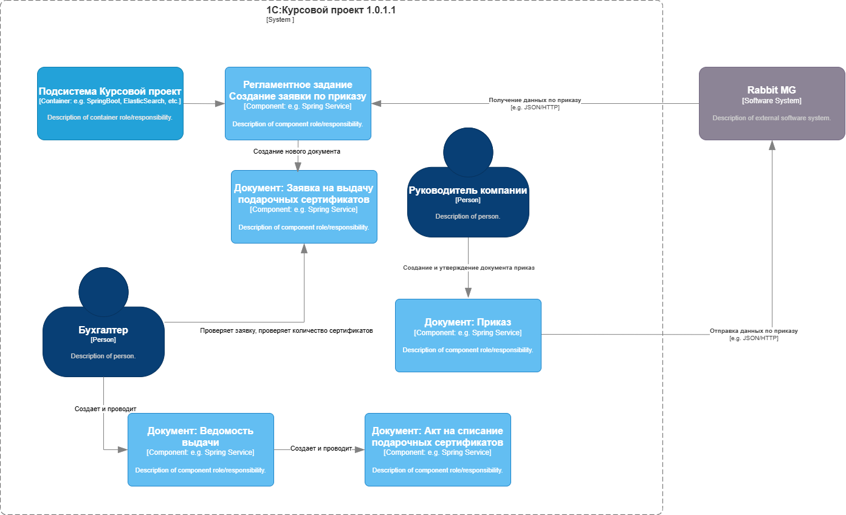
Организация выдачи и списания сертификатов C4

Slide 9
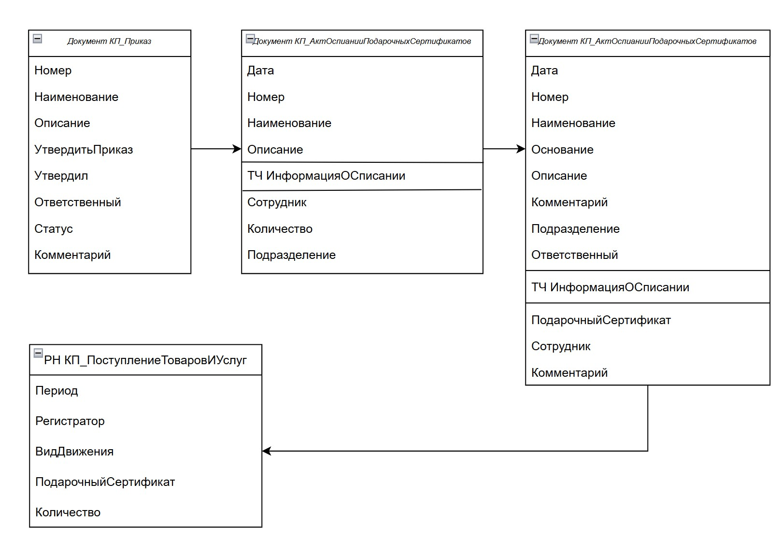
Организация выдачи и списания сертификатов ER

Slide 10
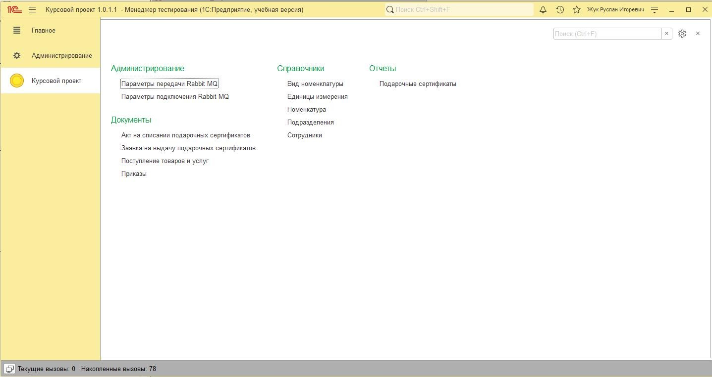
Интерфейс: Курсовой проект

Slide 11
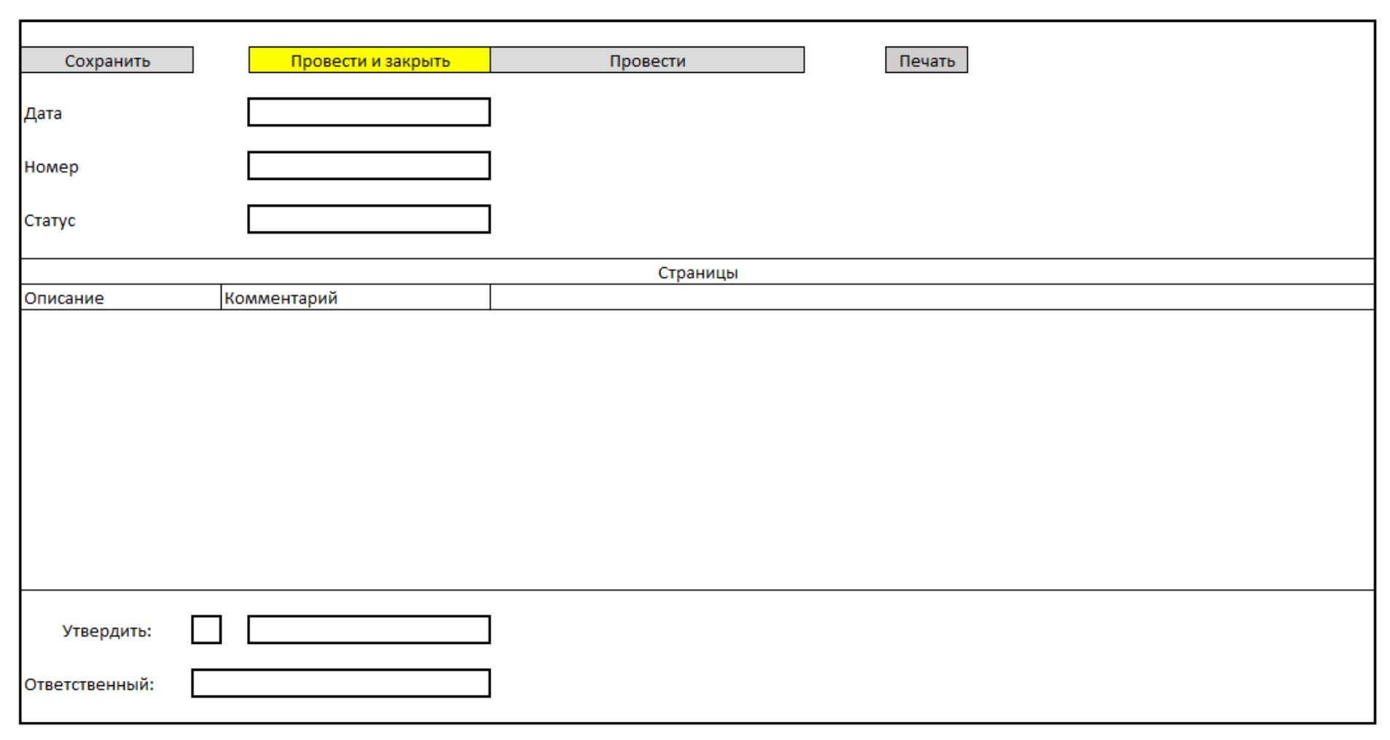
Прототип документа Приказ

Slide 12
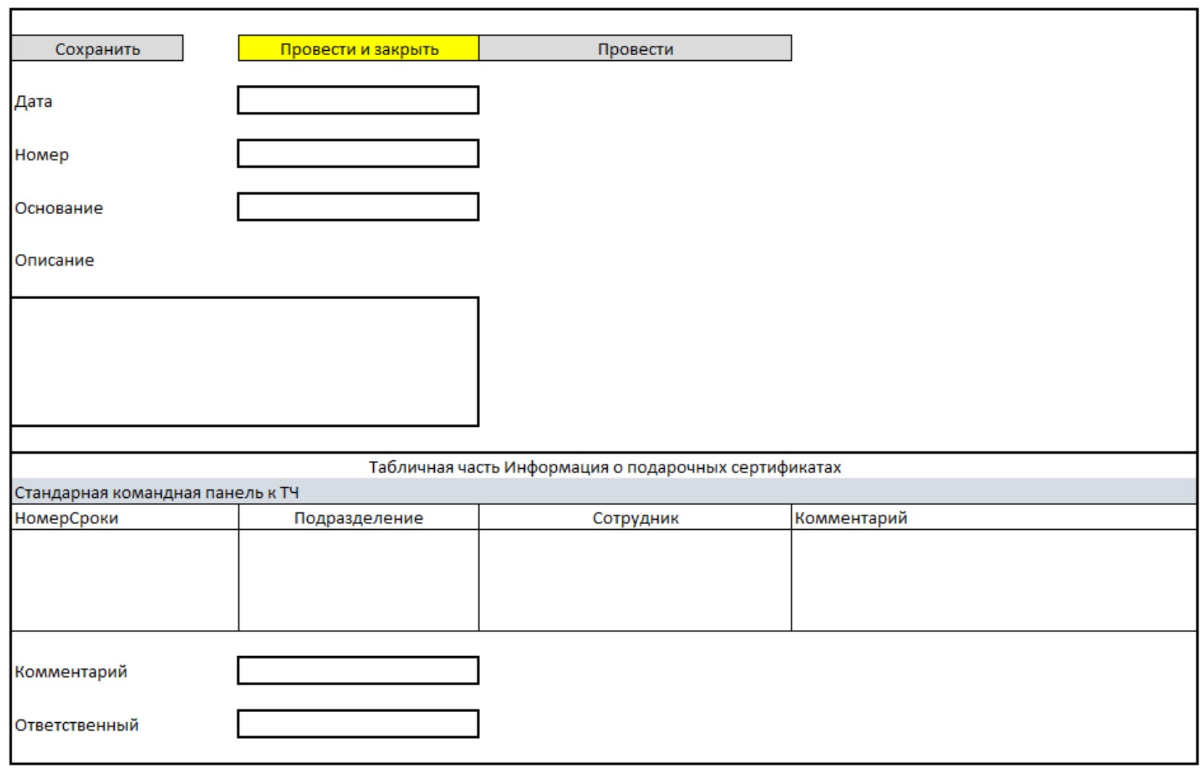
Прототип документа Заявка на выдачу подарочных сертификатов

Slide 13
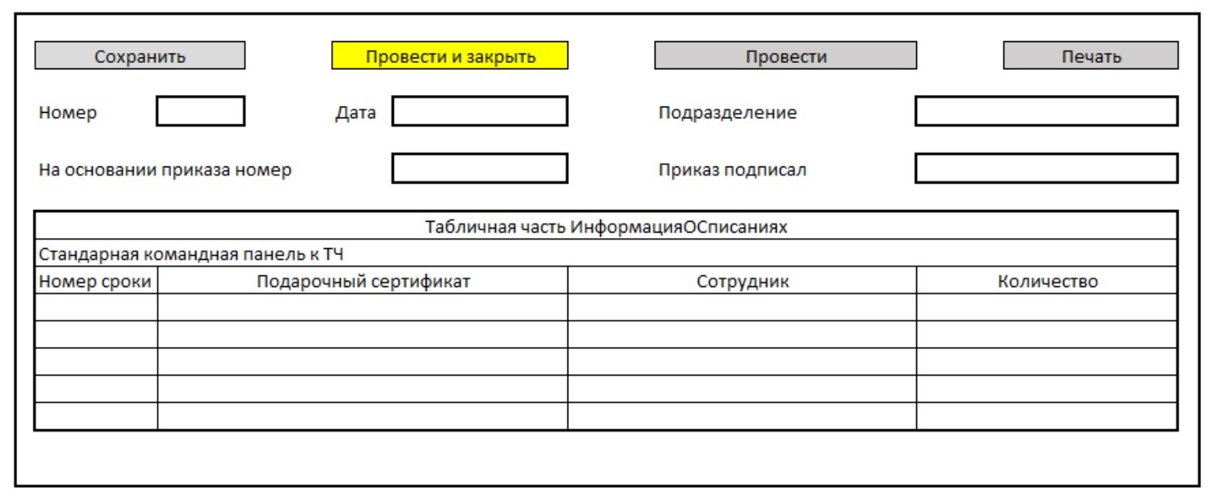
Прототип документа Акт на списание

Slide 14
Выводы
1. | Основная цель достигнута, проект выполнен согласно задуманной архитектуре;
2. | Удалось реализовать проект посредством 1С, RabbitMQ, VA;
3. | Получен огромный опыт в построении архитектуры 1С, благодаря использованию технологий тестирования и брокеру обмена сообщениями.

Slide 15

Спасибо за внимание!

Slide 16
Спасибо за обучение!

